Slide 1
Технологическая карта урока в системе ФГОС
28.01.2015
Рослякова Елена Владимировна

Slide 2
Содержание
1.Что такое технологическая карта урока?
2. Чем она отличается от традиционного плана урока?
3. Назначение технологической карты урока.
4. Особенности составления технологической карты.

Slide 3
Технологическая карта урока
это способ графического проектирования урока, таблица, позволяющая структурировать урок по выбранным учителем параметрам.

Slide 4
В традиционном плане расписана в основном содержательная сторона урока, что не позволяет провести его системный педагогический анализ.
Форма записи урока в виде технологической карты дает возможность максимально детализировать его еще на стадии подготовки, оценить рациональность и потенциальную эффективность выбранных методов, содержания, средств и видов учебной деятельности на каждом этапе урока.

Slide 5
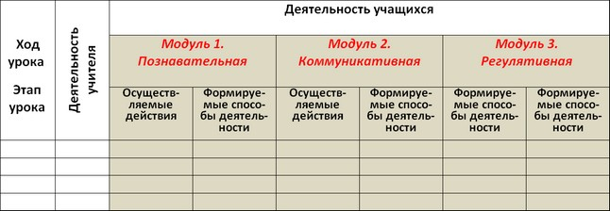
Структура технологической карты
По вертикали:
ход урока,
деятельность учителя,
деятельность учащихся.
По горизонтали:
этапы урока.

Slide 6
Варианты технологических карт
Трунцева Т.Н., к. п.н., ст. преподаватель кафедры ГБОУ Педагогическая академия (г. Москва), методист МБОУ учебно-образовательный центр образования (г. Сергиев Посад)
Виды деятельности на уроке | Компетентности учителя | УУД | Результаты
Название этапа
Технологии:

Slide 7
Варианты технологических карт
Г.Л. Копотева, к.пед.н., заведующая лабораторией разработки, экспертизы и апробации новых образовательных технологий ИСИО РАО
И.М. Логвинова, к.пед.н., заместитель директора ИСИО РАО
Ход урока Этап урока | Деятельность учителя | Деятельность учащихся
 |  | познавательная |  | коммуникативная |  | регулятивная |  | личностная
 |  | Осуществляемые действия | Формируемые способы действия | Осуществляемые действия | Формируемые способы действия | Осуществляемые действия | Формируемые способы действия | Осуществляемые действия | Формируемые способы действия

Slide 8
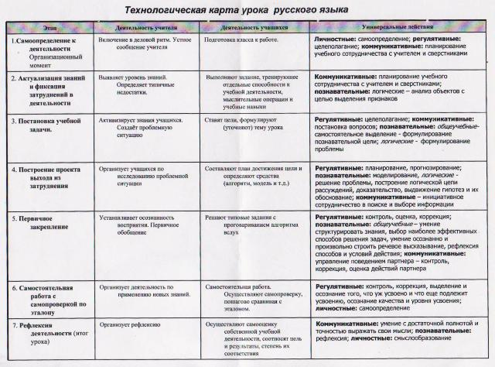
Варианты технологических карт
Источник:http://irina555.ucoz.ru/blog/tekhnologicheskaja_karta_uroka/2011-05-21-25

Slide 9
Спасибо за внимание!

